Slide 1

专题15：软件过程改进及
能力成熟度模型
Topic：Software Process Improvement & CMM
软件项目管理

Slide 2
软件工程与能力成熟度模型CMM
软件过程改进
CMM
CMMI
SPP

Slide 3
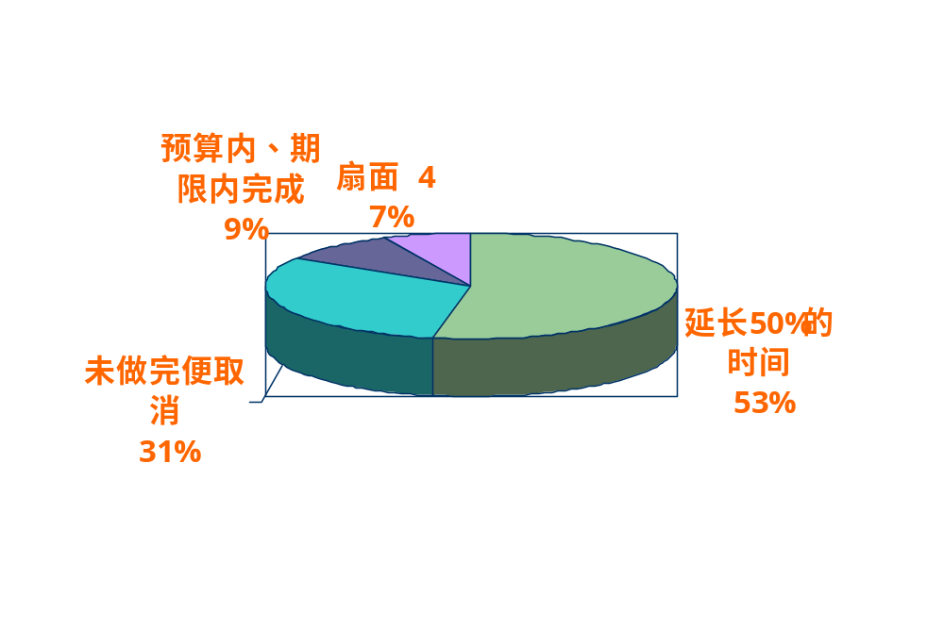
软件工程管理的意义
美国国防部 (20世纪70年代中期，70%)
管理是影响软件研发项目全局的因素，而技术只影响局部
美国软件工程实施现状的调查 （20世纪90年代，10%）
1995年，美国共取消了810亿美元的软件项目

Slide 4
企业面临的软件开发与管理难题
企业的目的
  根本目的：合法地赚取尽可能多的利润，使企业利益最大化。
企业长期面临的软件开发与管理难题
  产品质量低下、进度延误、费用超支
  问题之源：由于企业管理软件过程的能力较弱，导致项目处于混乱状态，新技术、新工具的优势难以体现。
企业的迫切愿望
  寻求 “提高产品质量、提高生产率并且降低成本”的解决方案。

Slide 5
软件项目失败的主要原因
需求定义不明确；
缺乏一个好的软件开发过程；
没有一个统一领导的产品研发小组；
子合同管理不严格；
没有经常注意改善软件过程；
对软件构架很不重视；
软件界面定义不善且缺乏合适的控制；
软件升级暴露了硬件的缺点；
关心创新而不关心费用和风险；
军用标准太少且不够完善等等

Slide 6
软件项目成功因素
软件度量
工作量估计
项目规划
进展控制
需求变化
风险管理等
都是与软件工程管理直接相关的因素
需要一个规范的软件过程管理

Slide 7
软件过程的基本概念
过程就是人们使用相应的方法、规程、技术、工具等将原始材料（输入）转化成用户需要的产品。
涉及开发和维护软件及其相关（中间）产品时的各种活动、方法、实践和改革等，即软件的开发过程

Slide 8
软件过程的基本概念
过程的三个基本要素是：人、方法与规程、技术与工具。
过程被文档化后才能成为规范。
过程与产品存在因果关系。即好的过程才能得到好的产品，而差的过程只会得到差的产品。 p299
方法与规程
人员
过程
产品
技术与工具

Slide 9
主要的软件过程域
工程类的主要过程域：需求开发、系统设计、软件实现、软件测试、软件维护等等；
管理类的主要过程域：项目规划、项目监控、需求管理、质量管理、配置管理等等。
上述过程域中的任何活动都会影响产品的质量、生产率和成本。

Slide 10
软件过程改进的概念
提高软件过程能力的实践通称为软件过程改进（Software Process Improvement）。
软件过程改进的根本目的是：提高质量、提高生产率并且降低开发成本。

Slide 11
CMM （Capability Maturity Model）
ISO9000
CMM / CMMI

Slide 12
ISO9000
有关质量保证技术的通用性的国际标准 。 p282
ISO9000 系列标准：
  ISO9000 质量管理和质量保证标准——选择和使用的导则；
  ISO9001 质量体系——设计/开发、生产、安装和服务中的质量保证模式；(范围最广，从设计到售后)
  ISO9002 质量体系——生产和安装中的质量保证模式；(9001的子集)
  ISO9003 质量体系——最终检验和测试中的质量保证模式；
  ISO9000 质量管理和质量体系要素——导则。

Slide 13
ISO9000标准 发展简史
1979年，英国标准学会（BSI）向ISO建议，制定有关质量保证技术的通用性的国际标准；
当年，成立了“质量保证技术委员会”（TC176）；
1986年6月15日，正式发布了ISO8402《质量-术语》标准；
1987年3月，正式公布了ISO9000－ISO9004五个标准，与ISO8402：1986一起统称为“ISO9000系列标准”。
ISO9000在实践中遇到新问题，进行了相关修改……

Slide 14
ISO中关于软件的部分
ISO9000系列标准原是为硬件制造业制定的标准，不能直接用于软件企业的生产。
后来，试图将9001改编以用于软件的生产，但效果不够理想。
以ISO9000系列标准的追加形式，另行制定出9000-3标准，用于软件开发、供应和维护的指南。

Slide 15
ISO9000-3
全称：《质量管理和质量保证标准 第三部分：在软件开发、供应和维护中使用指南》。
与GB/T19000.3—94对应

Slide 16
IS09000族标准 包含
(1) GB/T6583 1994( idtIS08402：1994) 质量管理和质量保证术语。
(2) GB/T19000.1-1994(idtlS09000-1：1994) 质量管理和质量保证准第1部分选择和使用指南。
(3) GB/19000.2-1994(idtIS09000-2：1993) 质量管理和质量保证标准第2部分GB/T19001、GB/T19002和GB／T19003实施通用指南。
(4) GB/T19000.3-1994(idtlS09000-3：1994) 质量管理和质量保证标准第3部分GB/T19001在软件开发、供应和维护中的使用指南
(5) GB/T19000.4-1994(idtIS09000-4：1993) 质量管理和质量保证标准第4部分可信性大纲管理指南。
(6) GB/T19000-1994(idtlS09001：1994) 质量体系列化设计、开发、 生产、安装和服务的质量保证模式。
(7) GB/T19002-1994(idtlS09002：1994) 质量体系生产、安装和服务的质量保证模式。

Slide 17
(8) GB/T19003 1994(idtIS09003：1994) 质量体系最终检验和试验的质量保证模式。包含
(9) GB/T19004．1-1994(idtlS09004-1：1994)质量管理和质量体系要素第1部分指南。
(10) GB/T19004．2-1994(idtlS09004-2：1991)质量管理和质量体系要素第2部分服务指南。
(11) GB/T19004．3-1994(idtIS09004-3：1993)质量管理和质量体系要素第3部分流程性材料指南。
(12) GB/T19004．4-1994(idtlSO-4：1993)质量管理和质量体系要素第4部分质量改进指南。
(13) GB/T19015-1996(idtISOl0005：1995)质量管理质量计划指南。
(14) GB/T19017-1996(idtlS010007：1995)质量管理技术状态管理指南。
(15) GB/T19021．1-1993(idtlSOl0011-1：1990)质量体系审核指南 第1部分审核。

Slide 18
(16) GB/T19021．2-1993(idtIS010011-2：1991)质量体系审核指南第2部分质量体系审核员的评定准则。
(17) GB/T19021．3-1993(idtIS0100ll-3：1991)质量体系审核指南第3部分审核工作管理。
(18) GB/T19022．1-1994(idtIS010012：1992)测量设备的质量保证要求第1部分测量设备的计量确认体系。
(19) GB/T19023-1996(idtlSOl0013：1995)质量手册编制指南。
http://www.ctei.gov.cn/htmlib/criterion/criterion-3.htm 《管理体系标准简介--ISO9000》

Slide 19
什么是CMM
CMM （Capability Maturity Model）
  企业软件过程的能力、成熟度模型
  是用来确定一个企业的软件过程的成熟程度以及指明如何提高该成熟度的参考模型。
  是用于衡量软件过程能力的事实上的标准，同时也是目前软件过程改进最好的参考标准。

Slide 20
为什么需要CMM
软件企业的目标：获得利润
  建立&保障产品的信誉
    产品本身的品质
    产品满足需求的程度
    产品的工期要求
  产品的成本
产品的质量＋生产过程的质量

Slide 21
为什么需要CMM
软件企业的主要问题
  产品本身：不能满足用户的需求；质量难以满足预定要求，bug过多
  过程方面：成本和工期不可测；成功的软件开发经验依赖于个人而不可重复
问题症结：过程的不规范（不成熟）
美国国防部DOD指定CMU的软件工程研究所SEI研究一套过程规范－－CMM

Slide 22
CMM发展历史
86年，在Mitre公司和DoD资助下，由卡内基梅隆大学软件工程研究所(SEI/CMU)建立，用于评价软件开发组织的软件过程能力成熟度
CMM 1.0于1991年制定。
CMM 1.1于1993发布，该版本应用最广泛。

Slide 23
CMM发展历史
CMM 2.0草案于1997年制定（未广泛应用）。
到2000年，CMM演化成为CMMI（Capability Maturity Model Integration），CMM 2.0成为CMMI 1.0的主要组成部分。
CMMI-SE/SW 1.1（CMMI for System Engineering and Software Engineering）于2002年1月正式推出。

Slide 24
CMM概述
CMM描述了有效的软件过程单元的框架
强调软件机构能一致地、可预测地生产出高质量的软件产品的能力
认为软件产品质量的好坏主要取决于开发和维护该产品所使用的软件过程的质量
一个有效的软件过程在于能将训练有素的人员、先进的技术、工具和方法有机地结合起来。

Slide 25
CMM概述
为企业的发展规定过程成熟级别，分为5级：
  初始级（Initial）：一般企业皆具有
  可重复级（Repeatable）：成功经验可以重复
  定义级（Defined）：一套完整的企业过程，人员自觉遵守（培训）
  管理级（Managed）：过程和产品可度量和控制
  优化级（Optimizing）：过程持续改进
从无序到有序、从特殊到一般、从定性管理到定量管理、最终达到动态优化

Slide 26
CMM的5个等级
优 化 级
成
熟
度
已管理级
已定义级
风
险
可重复级
初 始 级

Slide 27
Continuously Improving Process
5.Optimizing
Predictable
Focus on process improvement
Disciplined
4. Managed
Predictable Process
Managing Change
Process measured and controlled
Disorder
Standard, Consistent Process
3. Defined
Product and Process Quality
Process characterized, fairly well understood
Disciplined Process
2. Repeatable
Mature
Integrated Engineering Process
Can repeat previously mastered tasks
1. Initial
Project Management
Unpredictable and poorly controlled
Immature

Slide 28
CMM并没有过分地限制一个机构如何实现一个软件过程。
CMM描述了软件的一般过程，而没有涉及如何使用这些步骤。
CMM使用关键过程域来描述机构的成熟级别，为了达到一个成熟度级别，该级别（以及较低级别）的所有关键过程域必须得到满足，并且过程必须事先制度化。

Slide 29
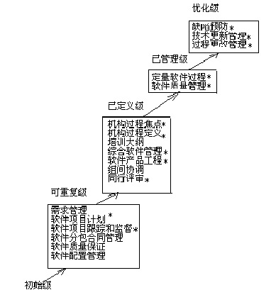
CMM中的关键过程域

Slide 30
一定的成熟度级别表明了该机构的软件过程能力，每个级别内包含了关键过程域；
同时机构可以从过程域中划分出具有共同特性的关键过程域，将这些共同特征制度化，并形成一定的机构文化；
共同特征中包含了关键实践，用以描述机构所要实施的活动所需建设的基础设施。

Slide 31
成熟度等级(Level)
指示
CMM的概念模型
包含
过程能力
关键过程方面(KPA)
达到
由...组成
目标
公共特性(CF)
说明
包含
实施和制度化
关键实践(KP)
描述
基础设施或活动

Slide 32
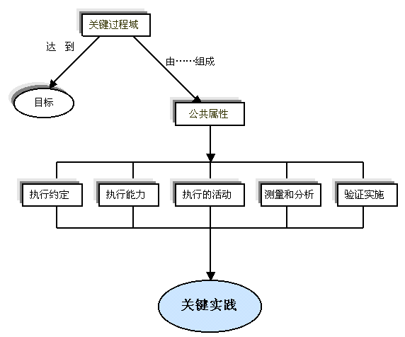

Slide 33
关键过程域
关键过程域KPA（Key Process Area）：代表一组相关的工作（活动）。每个KPA都有一个确定的目标（Goal），完成该目标即认为过程能力的提高。一般只描述“做什么”而不强制规定“如何做”。

Slide 34
公共特性
公共特性CF（Common Features）：进一步细分KPA的工作。五个特性：
  承诺（commitment）：描述软件过程的规则，项目管理责任；
  执行能力（ability）：描述软件过程必须的条件：资源、过程制定、人员培训等；
  执行活动（activity）：软件过程所需采纳的必要行动和步骤，包括计划、跟踪和检测等。

Slide 35
公共特性
公共特性CF（Common Features）：进一步细分KPA的工作。五个特性：
  度量分析（measurement & analysis）：过程的定量度量和度量分析，以确定所执行活动的效果并据此作出分析判断；
  验证（verifying implementation）：检验实施过程与制定过程的一致性，包括检测、复审等一系列质量保证活动。

Slide 36
Level 1：初始级
过程无序且不可预见，不可重复，不成体系，不可积累及不稳定。
改进：建立项目开发过程并进行有效管理；建立项目计划、文档体系，执行质量监控；按CMM二级要求进行开发
In
Out

Slide 37
Level 2：可重复级
确定了基本的生产管理和控制；能将以往项目开发经验用于类似新项目；成本和工期能客观预测并追踪；项目开发有计划、有控制、可重复。
改进：将项目的过程经验总结为企业的标准过程；建立软件工程过程小组；建立软件数据库和文档库，实施培训。

Slide 38
Level 2的6个KPA：侧重于管理
需求管理（Requirements Management）
软件项目计划（Software Project Planning）
软件项目的跟踪和监控（Software Project Tacking and Oversight）
软件子合同管理（Software Subcontract Management）
软件质量保证（Software Quality Assurance）
软件配置管理（Software Configuration Management）

Slide 39
Level 3：定义级
每个阶段的内部活动可见；标准过程和项目定义过程裁剪；成本、工期和质量均可最终控制；更具规范性、可控性、稳定性和持续性。
改进：对生产和管理的定性评测分析，使企业的整个软件能力在定量基础上可控制和预测。

Slide 40
Level 3的7个KPA：工程过程＋企业理念
机构过程关注（Organization Process Focus）
机构过程定义（Organization Process Definition）
培训计划（Training Program）
集成软件管理（Integrated Software Management）－过程裁剪和定义
软件产品工程（Software Product Engineering）－过程执行
组间协调（Intergroup Coordination）
对等审查（Peer Reviews）

Slide 41
Level 4 管理级
过程可度量；预测值与结果之间的偏差可控。定量化、可预见化、可预测化和高质量。
改进：建立项目缺陷防范机制；技术变更管理；用自动化工具减少人为误差；不断改进已有的过程体系。

Slide 42
Level 4的2个KPA：预测＋量化管理
定量过程管理（Quantitative Process Management）－过程度量
软件质量管理（Software Quality Management）－产品度量

Slide 43
Level 5 优化级
  新技术的采用和过程的不断改进被作为企业的常规工作，以实现高产的目标。

Slide 44
Level 5的3个KPA：动态优化
缺陷预防（Defect Prevention）
技术改变管理（Technology Change Management）
过程改变管理（Process Change Management）

Slide 45
美国1124个软件开发组织CMM评估结果(2002.8 SEI )
提高CMM级别的平均时间
成熟度
L1
L2
L3
L4
L5
比例％
19.3
43.2
23.4
7.3
6.8
提高级别
L1_ L2
L2_ L3
L3_ L4
L4_ L5
时间（月）
23
22
28
17

Slide 46
CMM 在中国
国内IT企业采用CMM的目的
  提高企业的软件过程能力，但并不关心CMM评估。
  既要提高企业的软件过程能力，又想通过CMM评估来提升企业的威望与知名度。
  只是为了拿到CMM证书

Slide 47
CMM 在中国
共性问题：费用高、难度大、见效慢
  企业做一次比较完整的CMM 2-3级咨询和评估大约要花费60～100万元。
  企业内部组建SEPG的成本并不比咨询费低。
  软件工程与项目管理工具比较昂贵（如Rational的产品）。
  目前国内通过CMM 2-3级评估的企业屈指可数。参加CMM评估的项目都是精心准备的，个别项目或者事业部通过了CMM评估并不意味着整个企业达到了那个水平。

Slide 48
CMM在中国
国内通过CMM等级评估的企业（2002年统计数据）
  公司名称 CMM级别 通过时间
  摩托罗拉 L5 2000-09
  华为印度所 L4 2001-12
  东大阿尔派 L3 2001-06
  托普软件 L3 2001-11
  联想软件事业部 L3 2002-01
  鼎新公司 L2 1999-07
  博通公司 L2 2001-04
  用友软件 L2 2001-06
  浪潮通软 L2 2001-11
  东方通科技 L2 2001-12
  新太科技 L2 2001-12
  神州数码 L2 2002-01

Slide 49
CMM和ISO9001的比较
CMM专为软件企业定制，而ISO适用于各行各业
ISO9001确定了一个质量体系的最少要求
CMM明确强调持续的过程改进
既有联系又有区别
最重要的是保证企业产品质量并不断改进和提高

Slide 50
CMMI
CMM 1.1是十年前创作的，十年来IT产业有了长足的发展，相应的工业标准或规范必然要不断地改进。
在总结CMM应用的大量经验教训的基础之上，SEI 于2002年推出了CMMI1.1。
CMMI重大的改进在于它不仅完善了CMM本身，而且充分考虑了软件工程与系统工程的集成，使得CMMI不再局限于纯粹软件的范畴。
CMMI取代CMM是必然的趋势。

Slide 51
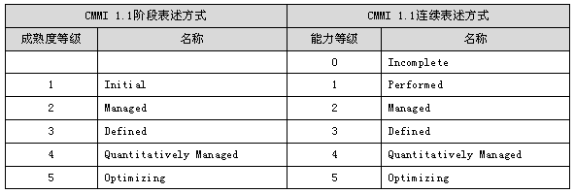
CMMI的两种表述方式
阶段表述方式与CMM兼容，连续表述方式与ISO/IEC15504相似。

Slide 52
CMMI与CMM过程域的比较
 | CMM 关键过程域 | CMMI 过程域
L2 | Requirements Management Software Project Planning Software Project Tracking and Oversight Software Configuration Management Software Subcontract Management Software Quality Assurance | Requirements Management Project Planning Project Monitoring and Control Configuration Management Supplier Agreement Management Process and Product Quality Assurance Measurement and Analysis

Slide 53
CMMI与CMM过程域的比较
 | CMM 关键过程域 | CMMI 过程域
L3 | Software Product Engineering Peer Reviews Organization Process Focus Organization Process Definition Training Program Integrated Software Management Inter-group Coordination | Requirements Development Technical Solution Product Integration Verification Validation Organization Process Focus Organization Process Definition Organizational Training Integrated Project Management Risk Management Decision Analysis and Resolution

Slide 54
TSP (Team Software Process)
软件开发的主体是开发小组，因此提高机构的软件开发能力实际上就是提高小组的软件开发能力。
TSP提供了在开发过程、产品和小组协同工作之间平衡的重点，并且在规划和管理软件工程中利用了广泛的工业经验基础。

Slide 55
TSP (Team Software Process)
为了更好地实现CMM中的级别跃迁，TSP实际上是实现CMM框架的活动指南，它提供了一系列为特定目标而设计的活动和步骤。
换句话说，CMM是战略目标，关注组织级，而TSP是战术策略，关注项目级。

Slide 56
TSP (Team Software Process)
规划和管理小组项目
小组中已分配不同角色，每个角色有明确的目标，各司其职。
在整个开发过程中明确每一个步骤应该做什么。

Slide 57
群组是什么？
至少2个人，为共同目标和任务而工作，每个人都有自己的角色和职责，要通过
合作来完成任务。
更高的境界：
  自始至终对项目有控制
  知道该做什么，怎么做，何时做，何时完成。
  整体实力大于个人实力之和。
  成员可以从合作中得到合作的乐趣。

Slide 58
TSP
TSP包含了70余种过程元素，用以指导TSP团队。
过程脚本定义了由项目计划过程到项目后置处理的全过程；
表格用于各类过程和流程数据的收集和分析。
检查列表、说明书以及标准用于支持项目过程和流程。如季度项目同行检查列表用于检查管理项目状态报告的执行情况。

Slide 59
TSP的7条原则：
提供一个简单的框架，每个人在其中各司其职。
把产品的开发分为多个周期。
建立标准的评估机制。
对小组和组员有准确的评价。
采用针对角色和小组的评估。
开发过程中强调纪律性。
有人提供关于小组协同工作的问题的指导。

Slide 60
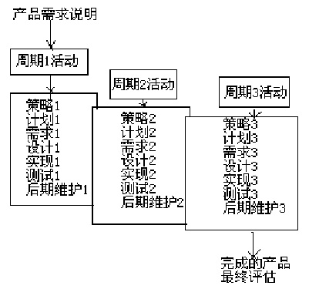
TSP结构和流程

Slide 61
PSP (Personal Software Process)
机构最终能力的提高取决于小组过程能力和个体过程能力的共同提高。
PSP就是为改善个体过程能力而设计的。
个体过程能力的改善是提高机构过程能力的基础。

Slide 62
PSP (Personal Software Process)
PSP的任务就是培养软件工程师按时高效地生产出高质量的软件产品并可对其质量进行预测的能力。
PSP是帮助工程师测量和改进工作方式的框架
它有两个目标：一个是软件工程师开发程序；另一个是告诉软件工程师如何来改善工作方式。

Slide 63
PSP的内容
PSP与具体的技术（程序设计语言、工具或者设计方法）相对独立，其原则能够应用到几乎任何的软件工程任务之中。PSP能够：
  说明个人软件过程的原则；
  帮助软件工程师作出准确的计划；
  确定软件工程师为改善产品质量要采取的步骤；
  建立度量个人软件过程改善的基准；
  确定过程的改变对软件工程师能力的影响。

Slide 64
PSP的作用（1）
使用自底向上的方法来改进过程，向每个软件工程师表明过程改进的原则，使他们能够明白如何有效地生产出高质量的软件。
为基于个体和小型群组软件过程的优化提供了具体而有效的途径。其研究与实践填补了CMM的空白。

Slide 65
PSP的作用（2）
帮助软件工程师在个人的基础上运用过程的原则，借助于PSP提供的一些度量和分析工具，了解自己的技能水平，控制和管理自己的工作方式，使自己日常工作的评估、计划和预测更加准确、更加有效，进而改进个人的工作表现，提高个人的工作质量和产量，积极而有效地参与高级管理人员和过程人员推动的组织范围的软件工程过程改进。

Slide 66
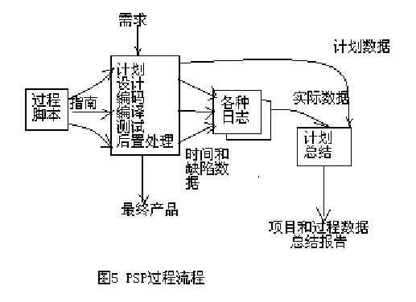
PSP过程流程

Slide 67
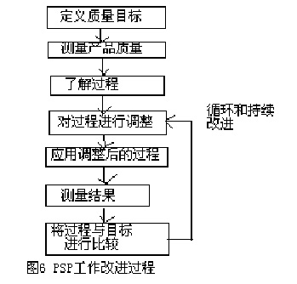
PSP工作改进过程

Slide 68
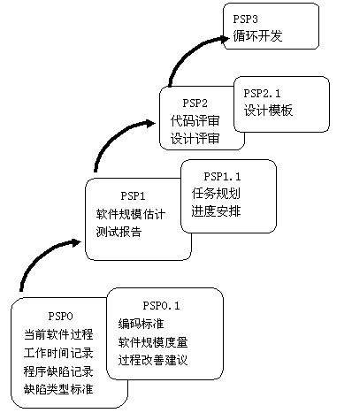
PSP的演进

Slide 69
CMM/TSP/PSP对软件过程的意义
欲成为高性能的软件组织，必须具有高性能的软件团队以及高性能的软件工程师；
CMM关注组织所应该做的，它指明组织应达到的目标；
PSP为软件工程师个体持续改进个人的性能提供指导；
TSP为受训的PSP工程师提供作为团队成员如何在高性能团队有效工作的具体指导。
三者结合在一起，使软件组织如期生产高质量的软件产品。

Slide 70
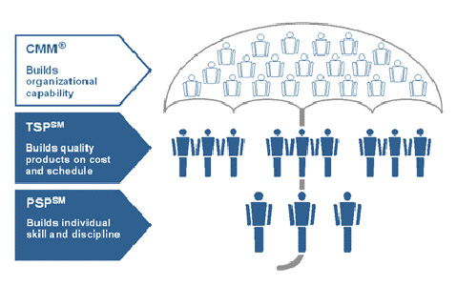
使用PSP、TSP构建组织能力

Slide 71
精简并行过程 - SPP
精简并行过程（Simplified Parallel Process ，SPP）是基于CMMI以及软件工程和项目管理知识而创作的一种“软件过程改进方法和规范”
SPP由众多的过程规范和文档模板组成。
SPP主要用于指导国内IT企业持续地改进其软件过程能力。

Slide 72
SPP
“精简并行”的含义：
  对CMMI 3级以内各过程域的内容和要求作了“精简”处理。
  在产品生命周期之内，项目管理过程、项目研发过程和机构支撑过程“并行”开展。

Slide 73
SPP
SPP模型把产品生命周期划分为6个阶段：
  产品概念阶段，记为PH0。
  产品定义阶段，记为PH1。
  产品开发阶段，记为PH2。
  产品测试阶段，记为PH3。
  用户验收阶段，记为PH4。
  产品维护阶段，记为PH5。

Slide 74
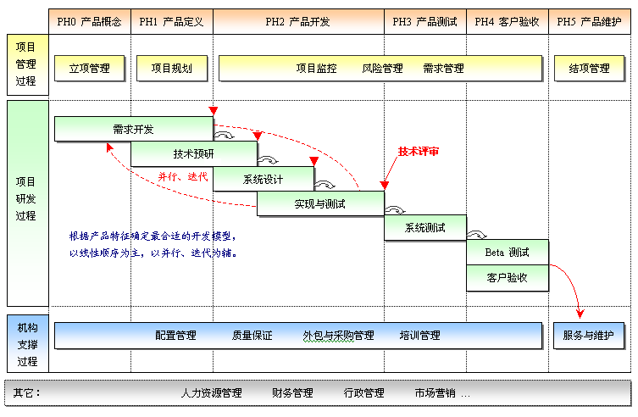

Slide 75
SPP
在SPP模型中，软件项目的过程有三大类：项目管理过程、项目研发过程和机构支持过程。上述三类过程可以细分为19个主要过程域，分布在PH0到PH5的各个阶段。

Slide 76
SPP
项目管理过程包含6个过程域，分别为：
  立项管理
  结项管理
  项目规划
  项目监控
  风险管理
  需求管理

Slide 77
SPP
项目研发过程包含8个过程域，分别为：
  需求开发
  技术预研
  系统设计
  实现与测试
  系统测试
  Beta测试
  客户验收
  技术评审

Slide 78
SPP
机构支撑过程包含5个过程域，分别为：
  配置管理
  质量保证
  培训管理
  外包与采购管理
  服务与维护

Slide 79
SPP与CMMI的关系
CMMI是SPP的主要参考标准，但是SPP并不是对CMMI进行简化处理后的结果。
两者都是用于指导软件过程改进的方法论。
CMMI主要论述“应当做什么才能使软件过程能力达到CMMI某种级别”，
SPP则论述“应当怎样做才能使软件过程能力达到CMMI 3级水平”。

Slide 80
经验借鉴
国外某些大公司软件工程管理经验：
软件工程管理方面的投资一般占软件开发费用的10%左右
软件过程的重大修改也必须由高层管理部门启动
软件过程的改善还有待于全体有关人员的积极参与，否则不仅他本人将失去从软件过程改善中获得提高的机会，甚至还会成为过程改善的阻力

Slide 81
经验借鉴
专家建议（北航 软件工程研究所 名誉所长 周伯生）：
软件过程成熟度的升级本身就是一个过程，有一个生命周期。因此，过程改善工作需要循序渐进
要将CMM/PSP/TSP引入软件企业，最有效的途径是要对单位主管和主要开发人员进行系统的培训
中小企业可以以CMM为框架，先从PSP做起，然后在此基础上逐渐过渡到TSP，以保证CMM/PSP/TSP在企业中根深蒂固

